Slide 1
ji-3. 条件分岐とプログラム制御：Javaプログラムの基本構造
（Java プログラミング入門）
URL: https://www.kkaneko.jp/pro/ji/index.html
金子邦彦

Slide 2
内容
例題１．平方根の計算
if 文，else 文，条件分岐，比較演算
例題２．定形郵便物の料金
例題３．２次方程式
多分岐
例題４．直線と原点の距離
比較演算と論理演算の組み合わせ

Slide 3
目標
条件分岐（if 文）を使って，より役に立つプログラムを作ることができるようになる．
比較演算（＜，＜＝，＞，＞＝，＝，＜＞）の使い方を理解する
前回習った四則演算，Java の標準ライブラリ（指数関数，対数関数）も使う

Slide 4
条件分岐
条件分岐では，条件式が成り立てばＡを，成り立たなければＢを実行というように分岐する
Yes
条件式
No
Ｂ
Ａ

Slide 5
オンライン開発環境 Online GDB
プログラミングを行えるオンラインのサービス
https://www.onlinegdb.com
ウェブブラウザを使う
たくさんの言語を扱うことができる
Python3, Java, C/C++, C#, JavaScript,
R, アセンブリ言語，SQL など
オンラインなので、「秘密にしたいプログラム」を扱うには十分な注意が必要

Slide 6
Online GDB で Java を動かす手順
① ウェブブラウザを起動する
② 次の URL を開く
https://www.onlinegdb.com

Slide 7
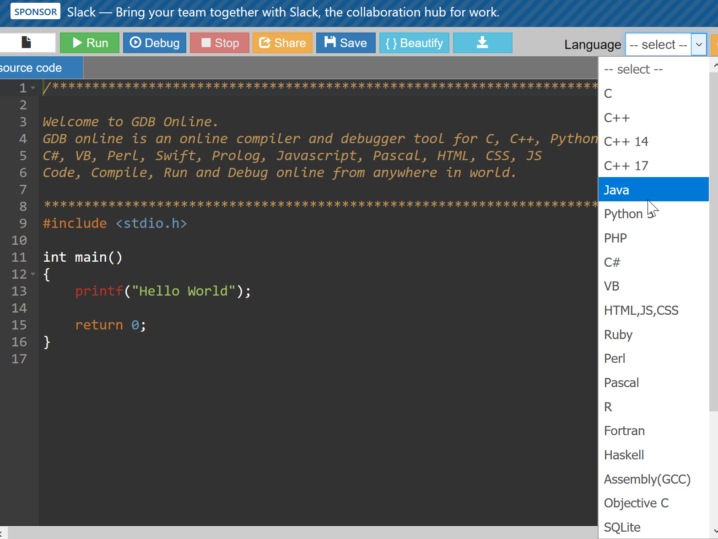
③ 「Language」のところで，「Java」を選ぶ

Slide 8
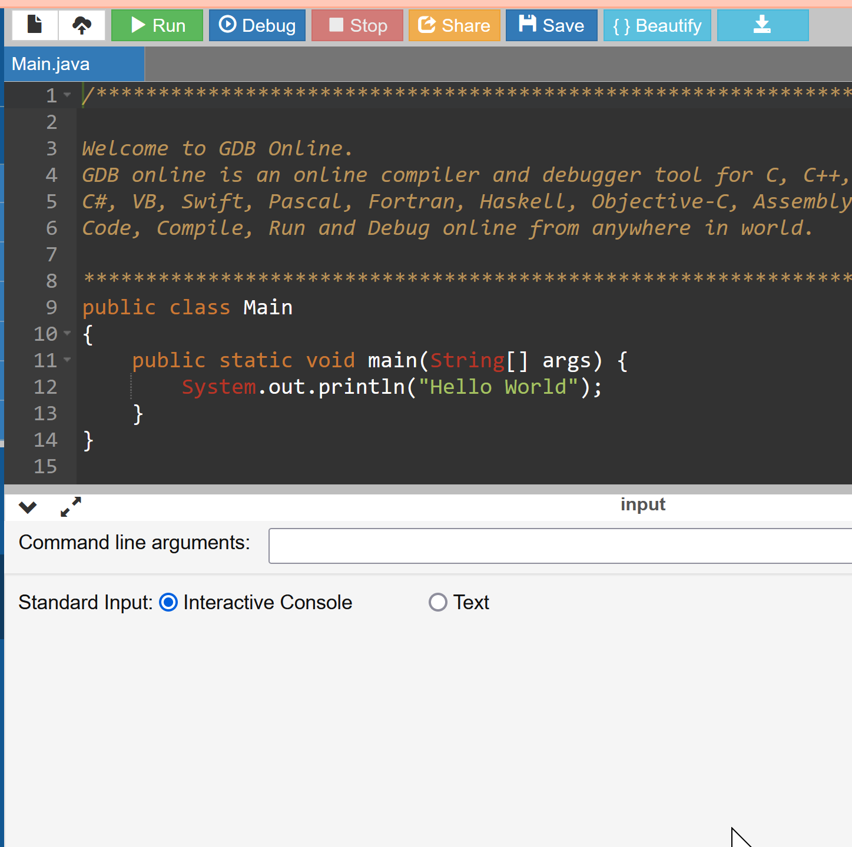
実行ボタン
エディタ画面
プログラムを
書き換えること
ができる

Slide 9
if, else
if, else を用いて，「条件式」が成り立てばＡを、成り立たなければＢを実行するようなプログラムを書くことができる．
if ( 条件式 ) {
文;
文;
...
} else {
文;
文;
...
}
Yes
条件式
Ａ
No
Ｂ
Ａ
Ｂ

Slide 10
if のみ
if のみを書いて，else を書かないこともできる
「条件式」が成り立つときに限りＡを実行
if ( 条件式 ) {
文;
文;
...
}
Yes
条件式
Ａ
No
Ａ

Slide 11
比較演算
比較演算は，条件式を書くときなどに使用
＜ 左辺が右辺より小さい
＜＝ 左辺が右辺以下
＞ 左辺が右辺より大きい
＞＝ 左辺が右辺以上
＝＝ 左辺が右辺と等しい
＜＞ 左辺が右辺と等しくない

Slide 12
比較演算の例
条件式 x >= 0 は，「x が 0 以上」の意味

Slide 13
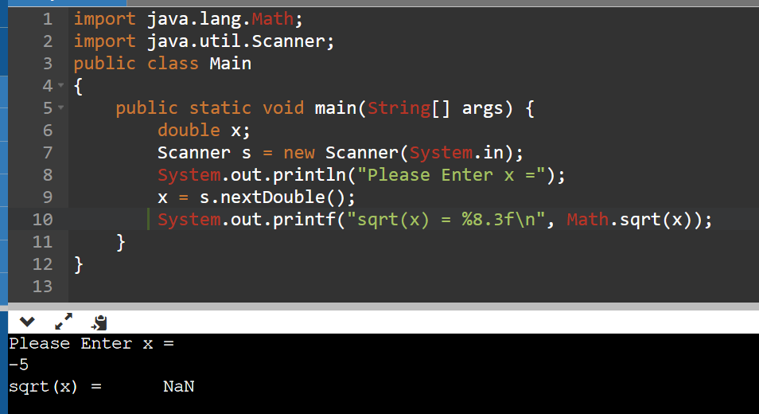
平方根を求める
次は，平方根を求めるプログラム
「-5」を与えると，NaN と表示される
これは正常動作．そもそも x の値がマイナスになるのが想定外 → 次ページ以降で改良版を示す

Slide 14
例題１．平方根の計算
浮動小数点数データを読み込んで，平方根の計算と表示を行うプログラム
但し，負の数の場合には，「計算できないこと」を意味するメッセージを表示する
正または０のとき： sqrt() を使って計算できる
負のとき： 「計算できないこと」と，確認の
ために x の値も表示
負であるかどうかによって条件分岐を行うために if 文を使う

Slide 15
import java.lang.Math;
import java.util.Scanner;
public class Main
{
public static void main(String[] args) {
double x;
Scanner s = new Scanner(System.in);
System.out.println("Please Enter x =");
x = s.nextDouble();
if (x >= 0) {
System.out.printf("sqrt(x) = %8.3f\n", Math.sqrt(x));
} else {
System.out.printf("out of range, x = %8.3f\n", x);
}
}
}
条件式
条件が成り立つ場合に実行され
る部分
条件が成り立たない場合に実行
される部分

Slide 16
平方根の計算
実行結果の例
x = 9 のときは，平方根が表示される
x = -5 のときは，計算できないという
メッセージと，x の値が表示される

Slide 17
プログラム実行順
System.out.println("Please Enter x =");
メッセージ
「Please Enter x =」を表示
x = s.nextDouble();
浮動小数点数データを読み込み
No
x >= 0
条件分岐
Yes
System.out.printf("sqrt(x) = %8.3f\n", Math.sqrt(x));
平方根を計算し，計算結果を表示
メッセージと x の値
を表示
System.out.printf("sqrt(x) = %8.3f\n", Math.sqrt(x));
終わり

Slide 18
プログラムとデータ
メモリ
①
x
x = s.nextDouble();
浮動小数点数
データを読み込み
１つの変数
③
System.out.printf("sqrt(x) = %8.3f\n", Math.sqrt(x));
計算と表示 (x >= 0 のとき)

Slide 19
例題２．定形郵便物の料金
キーボードから数値を読み込んで，
25 以下なら 「84 Yen」
25 より大きくて50以下なら 「94 Yen」
50より大きいなら 「Too heavy」
と表示するプログラムを作る
多分岐を行うために，if 文を使う

Slide 20
import java.lang.Math;
import java.util.Scanner;
public class Main
{
public static void main(String[] args) {
double x;
Scanner s = new Scanner(System.in);
System.out.println("juuryou?");
x = s.nextDouble();
if (x <= 25) {
System.out.println("84 Yen");
} else if (x <= 50 ) {
System.out.println("94 Yen");
} else {
System.out.println("Too heavy");
}
}
}
x <= 25 が成り立つ
場合に実行される部分
x <= 25 が成り立たず，
x <= 50 が成り立つ
場合に実行される部分
x <= 25 も成り立たず，
x <= 50 も成り立たない
場合に実行される部分

Slide 21
定形郵便物の料金
実行結果の例

Slide 22
定形郵便物の料金
A, B, C のうちどれか１つを実行
Yes
x <= 25
No
System.out.println("84 Yen");
Yes
Ａ
x <= 50
No
System.out.println("94 Yen");
System.out.println("Too heavy");
Ｂ
Ｃ

Slide 23
import java.lang.Math;
import java.util.Scanner;
public class Main
{
public static void main(String[] args) {
double x;
Scanner s = new Scanner(System.in);
System.out.println("juuryou?");
x = s.nextDouble();
if (x <= 25) {
System.out.println("84 Yen");
} else if (x <= 50 ) {
System.out.println("94 Yen");
} else {
System.out.println("Too heavy");
}
}
}
このうちどれか１つ
が実行される

Slide 24
例題３．２次方程式
２次方程式 ax² + by + c = 0 の解を求めるプログラムを作る
重解，虚数解も正しく求めるために，判別式 b² -4ac の値で条件分岐する
「a=0」の場合は考えない

Slide 25
D = b² - 4ac とする
1) 判別式 D > 0 のとき
2) D = 0 のとき
3) D < 0 のとき
異なる２実数解
重解
異なる２虚数解

Slide 26
import java.lang.Math;
import java.util.Scanner;
public class Main
{
public static void main(String[] args) {
double a, b, c, D;
Scanner s = new Scanner(System.in);
System.out.println("Please Enter a =");
a = s.nextDouble();
System.out.println("Please Enter b =");
b = s.nextDouble();
System.out.println("Please Enter c =");
c = s.nextDouble();
D = b * b - 4 * a * c;
if (D > 0) {
System.out.printf("x = %8.3f, %8.3f\n",
(-b + Math.sqrt(D)) / (2 * a),
(-b - Math.sqrt(D)) / (2 * a));
} else if (D == 0) {
System.out.printf("x = %8.3f\n", -b / (2*a));
} else {
System.out.printf("x = %8.3f + %8.3f i, %8.3f - %8.3f i\n",
-b / (2 * a), Math.sqrt(-D) / (2 * a),
-b /(2 * a), Math.sqrt(-D) / (2 * a));
}
}
}
D > 0 のとき
D = 0 のとき
D < 0 のとき

Slide 27
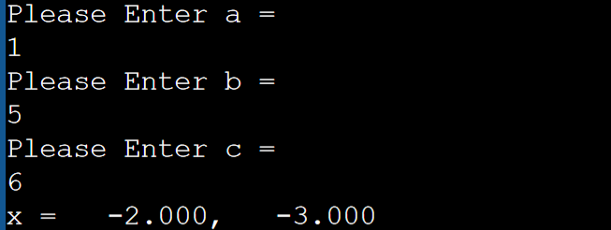
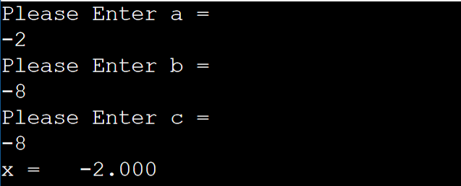
２次方程式
実行結果の例

Slide 28
例題４．直線と原点の距離
平面： ax + by + c = 0 と原点との距離を求めるプログラムを作成する
但し，a = 0 かつ b = 0 のときには計算を行わない

Slide 29
直線と原点の距離
y
o
x
直線 ax + by + c = 0

Slide 30
import java.lang.Math;
import java.util.Scanner;
public class Main
{
public static void main(String[] args) {
double a, b, c, d;
Scanner s = new Scanner(System.in);
System.out.println("Please Enter a =");
a = s.nextDouble();
System.out.println("Please Enter b =");
b = s.nextDouble();
System.out.println("Please Enter c =");
c = s.nextDouble();
if ((a == 0) && (b == 0)) {
System.out.println("a=0 and b=0!");
} else {
d = Math.abs(c) / Math.sqrt(a * a + b * b);
System.out.printf("d = %8.3f\n", d);
}
}
}
条件が成り立つ場合に
実行される部分
条件が成り立たない
場合に実行される部分

Slide 31
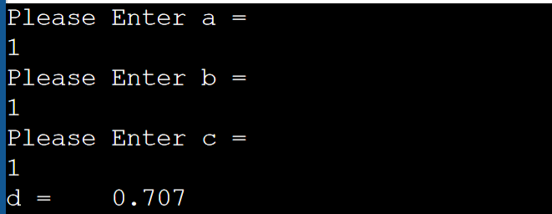
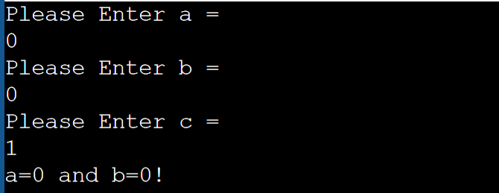
直線と原点の距離
実行結果の例

Slide 32
条件式
(a == 0) && (b == 0)
a=0 である
b=0 である
かつ

Slide 33
論理演算
A && B A かつ B
A || B A または B
! A Aでない
真，偽に関する論理的な演算を行う．

Slide 34
演習．論理式に関する演習
（１）２次方程式 ax² + by + c = 0 の解を求めるプログラムを作りなさい
例題３のプログラムを書き換えて，a=0 の場合にも，正しく解を求めるようにしなさい
（２）平面 ax + by + cz + d = 0 と原点の距離を求めるプログラムを作りなさい

Slide 35
演習（１）で行うこと
a = 0 かつ b = 0 かつ c = 0 のとき
「すべての x が解である」と表示
a = 0 かつ b = 0 かつ c ≠0 のとき
「解なし」と表示
a = 0 かつ b ≠ 0 のとき
x = - c / b

Slide 36
演習（１）で行うこと
a = 0 かつ b ≠ 0 のとき
x = - c / b
この部分のプログラム例（正解は１つでは無い）
else if ((a == 0) && (b != 0)) {
System.out.printf("x = %8.3f", -c / b);
}

